Slide 1
Танки Советско-Финской войны
Авторы: Потапов АЛЕКСАНДР
ТИТОВ АЛЕКСАНДР

Slide 2
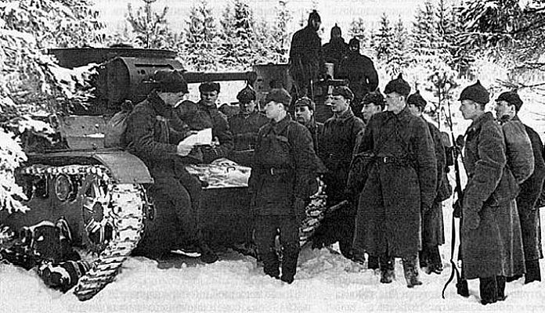
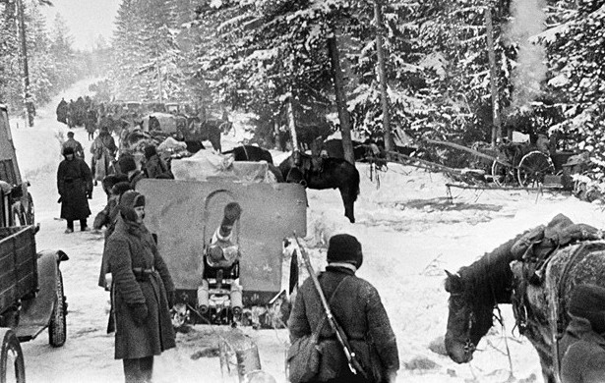
Советско-Финская война 1939г.
Русско-финская война происходила в 1939-1940 годах между Советским Союзом и Финляндией. Конфликт начался после того, как СССР потребовал с Финляндии передачи территорий в Карельском перешейке и на острове Ладога в замен на территорию в северной Финляндии.
Финляндия отказалась от этих требований, и в ответ СССР начал военные действия против Финляндии. Война продолжалась около 3,5 месяцев и стала известна своей жестокостью и свирепостью с обеих сторон.

Slide 3
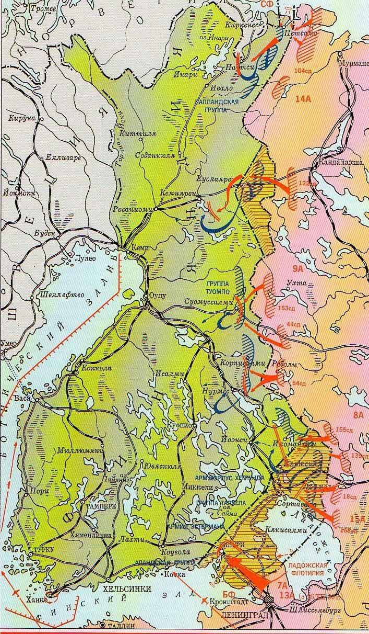
Карта

Slide 4
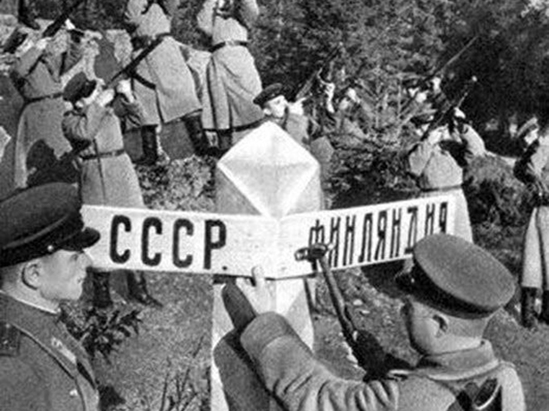
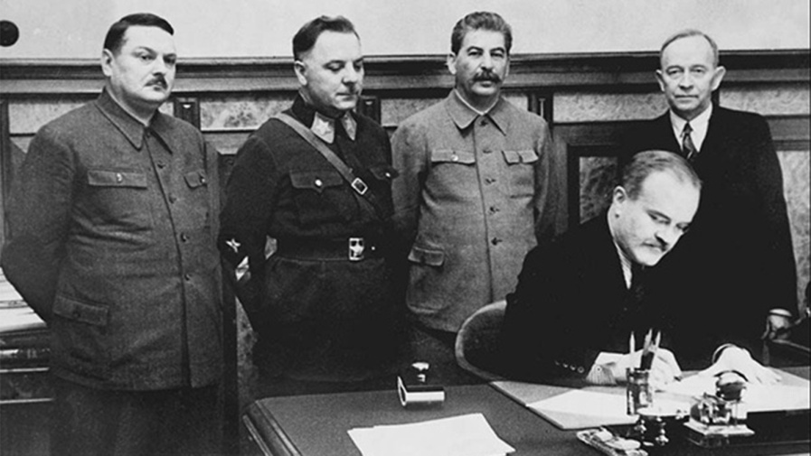
Итог войны
Несмотря на значительные усилия советских войск, финны сопротивлялись и добивались значительных успехов на поле боя. Однако, к началу 1940 года, СССР смогла прорвать финскую оборону и приступила к оккупации значительной части финской территории.
В результате многодневных переговоров посредниками был подписан Московский мирный договор. Финляндия согласилась отдать СССР некоторые территории, включая Карельский перешеек и остров Ладога, а также открыть советским войскам военные базы на ее территории. Финляндия сохраняла свою независимость, но потеряла около 10% своей территории.
Русско-финская война оказала значительное влияние на Финляндию и СССР, и является важным событием в истории обеих стран.

Slide 5
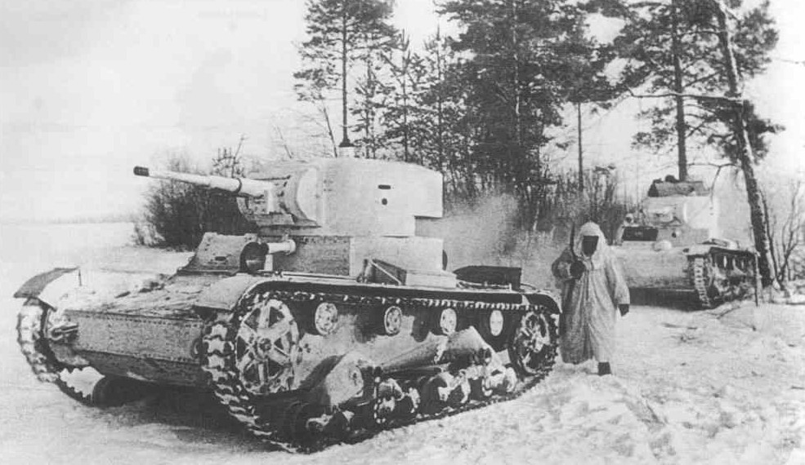
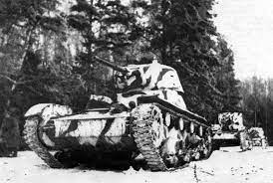
Легкий танк Т-26
Танк Т-26 был советским лёгким танком, который широко использовался в период Второй мировой войны. Разработка танка началась в 1920-х годах, и Т-26 стал одним из первых серийно производимых танков в Советском Союзе.
Т-26 имел лёгкое бронирование и вооружение, состоящее из одного пулемёта и одного 45-мм пушки. В начале своего существования Т-26 был одним из самых современных танков своего времени, но к началу Второй мировой войны он устарел и не мог соперничать с более современными танками других стран.
Тем не менее, в первых годах войны Т-26 продолжал широко использоваться в боях. Он был активно задействован во время зимней войны с Финляндией в 1939-1940 годах и в начале Второй мировой войны при вступлении Советского Союза в боевые действия против Германии.

Slide 6
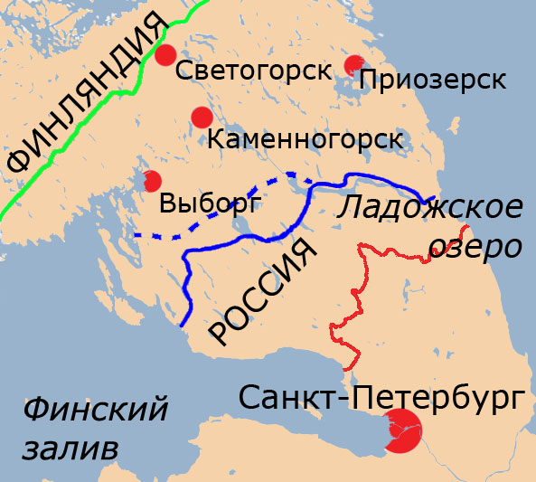
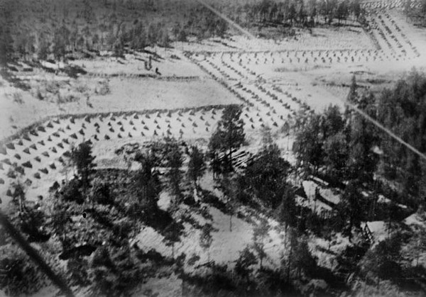
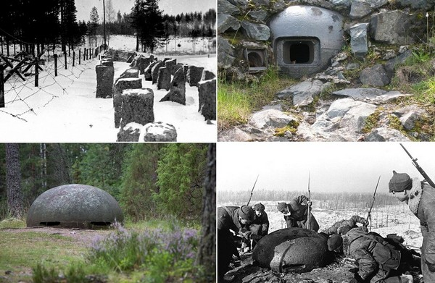
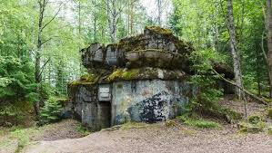
Линия Маннергейма

Slide 7
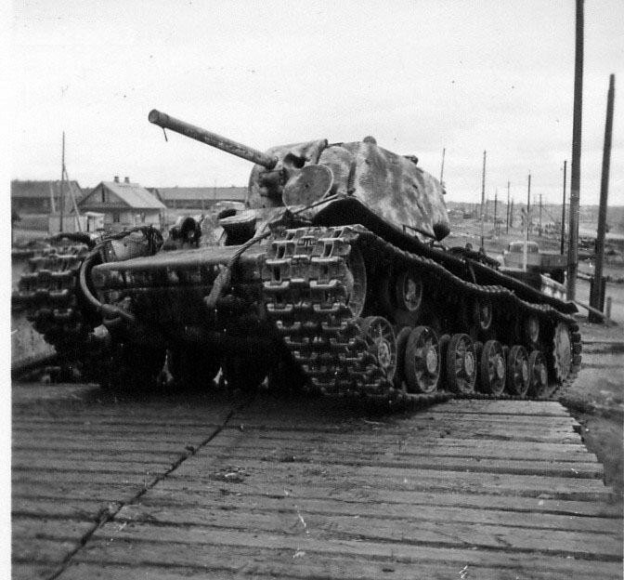
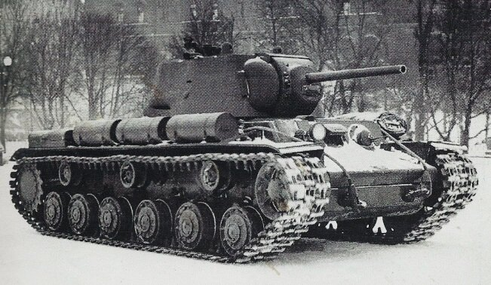
Тяжелый танк КВ-1
Танк КВ-1 был разработан в Советском Союзе в 1939 году по указанию И.В. Сталина. КВ-1, сокращение от "Климент Ворошилов-1", получил свое название в честь советского политического деятеля Климента Ворошилова.
Танк КВ-1 был одним из самых мощных и защищенных танков своего времени. Он был оснащен толстым бронированием, которое позволяло ему выдерживать выстрелы большинства противотанковых снарядов того времени. Танк также имел мощное орудие с высокой пробивной способностью, что делало его опасным противником для вражеских танков и укреплений.
КВ-1 был активно задействован во время Великой Отечественной войны, начиная с 1941 года. Он играл важную роль в сражениях, таких как битва за Москву и Сталинградское сражение. Своей мощностью и надежностью танк заслужил уважение советских военных и стал символом силы и выносливости Красной Армии.

Slide 8
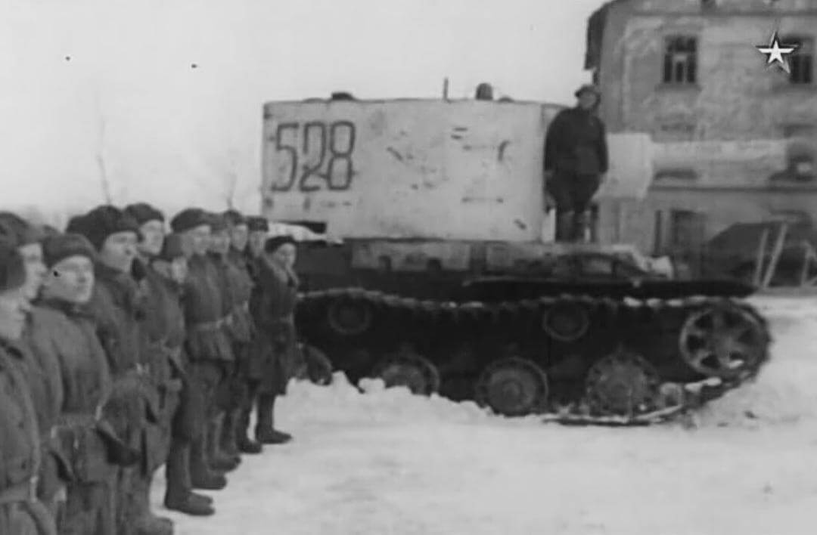
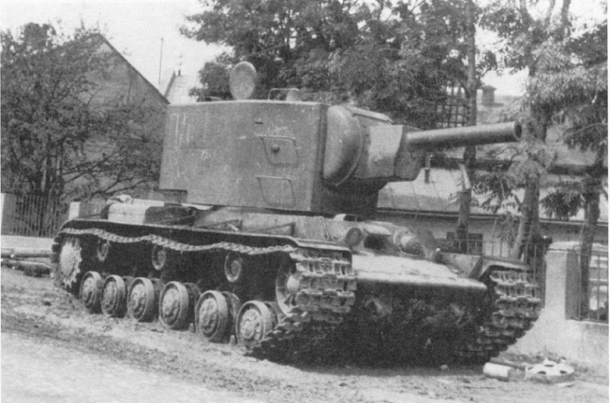
Тяжелый танк КВ-2
Танк КВ-2, разработанный в Советском Союзе, был одним из самых мощных тяжелых танков своего времени. Производство этой бронетехники началось в 1940 году и продолжалось до 1942 года. Основным назначением КВ-2 было уничтожение оборонительных сооружений и пробитие толстобронированных целей. Танк обладал массивным корпусом, который сразу привлекал внимание своим внушительным внешним видом. Он был вооружен громадной 152-миллиметровой пушкой, способной поражать противника на расстоянии до 7 километров. Кроме того, КВ-2 имел дополнительное вооружение в виде нескольких пулеметов, что значительно усиливало его огневую мощь. Бронирование танка также было впечатляющим. Стальные пластины, толщиной до 75 миллиметров, обеспечивали хорошую защиту от противотанковых снарядов и пулеметного огня. Однако, огромный вес и габариты КВ-2 делали его малоподвижным и неуклюжим на поле боя.

Slide 9
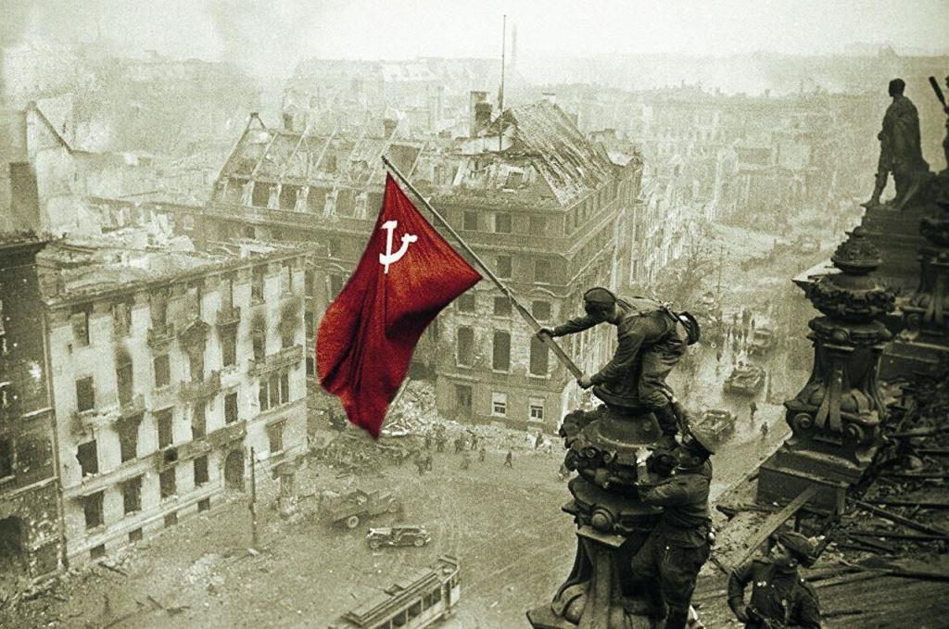
Спасибо за внимание!

